Slide 1
复 习
考试范围：讲课内容（1－8章）
不考的内容：
1。四维时空。
2。电场的散度（高斯定理的微分形式）
第1章 质点运动学
在自然坐标系中的加速度：
求解基本问题：
逆向则为积分
匀加速情况：
相对运动关系：
第2章 质点动力学
一般为通过积分计算
牛顿定律（解题类型）：

Slide 2
惯性力：
惯性离心力：
科里奥利力：
变质量问题，由动量的增量求力：
三个定理：
*动量定理：
*角动量定理：
*动能定理：
*功能原理：
功率：
保守力做功：
保守力的环流为零：
三种势能：

Slide 3
保守力：
三个守恒定律：
*动量守恒定律：外力为零。
*角动量守恒定律：外力矩为零。
有心力：质点对力心的角动量守恒。
*机械能守恒定律
第3章 刚体的定轴转动
质心运动定理：
质心：
转动惯量:
距转轴 r 处
质元线量与
角量的关系：
平行轴定理:
薄平板刚体的正交轴定理：
角动量：
定轴转动定律：
圆盘（圆柱）、杆的转动惯量

Slide 4
力矩的功:
角动量定理：
角动量守恒定律：
转动动能:
常量
机械能守恒定律：
动能定理:
常量
进动角速度：
自旋角动量指向外（内），进动角速度为逆（顺）时针.
第4章 流体运动简介
分支流管的连续性方程:
连续性方程:
伯努利方程：
小孔流速：
黏性流体的伯努利方程：

Slide 5
不可压缩的黏性流体在水平圆管中做稳定层流的流速：
泊肃叶定律的流量：
流阻：
串联:
并联:
斯托克司定律，球体所受阻力: f = 6πη r v
第5章 狭义相对论
洛仑兹坐标变换：

Slide 6
洛仑兹速度变换：
时间膨胀：原时最短。
相对论效应:
两个事件：
：原时
长度收缩: 原长最长。
：原长
相对论质量与速度的关系：
相对论能量：
静止能量:

Slide 7
相对论动能：
相对论动量与能量的关系：
第6章 静电场
电偶极子在均匀电场中的力矩：
求场强：
常见电荷分布的电场：
无限长带电直线：
无限大带电平面：
高斯定理：
保守场：
电势差：
电势：
E与V 的关系：

Slide 8
导体静电平衡的条件：
导体是等势体，
导体表面是等势面
电荷分布在导体表面。
电介质中的高斯定理：
电容：
平行板电容器：
电容的并联、串联
电场力所作的功： A = q(V₁-V₂)
电偶极子的电势能：
电荷系静电势能：
电容器的能量：
电场能量密度：

Slide 9
第7章 稳恒磁场
毕—萨定律：
导线的延长线上：B = 0
常见电流激发的磁场：
有限长直导线：
无限长直导线：
无穷大平面电流：
无限长直螺线管：
安培环路定理：
霍耳电压：

Slide 10
模拟试题
一、选择题(共30分)
(本题3分) 质点作半径为R的变速圆周运动时的加速度大小为（v 表示任一时刻质点的速率）
（A） （B）
（C） （D）
D
D
2. (本题3分) 下列说法中正确的是（非相对论）：
（A）作用力的功与反作用力的功必等值异号。
（B）作用于一个物体的摩擦力只能作负功。
（C）内力不改变系统的总机械能。
（D）一对作用力与反作用力做功之和与参照系的选
取无关。

Slide 11
4.（本题 3分）
在静电场中，有关静电场的电场强度与电
势之间的关系，下列说法中正确的是：
（A） 场强大的地方电势一定高。
（B） 场强相等的各点电势一定相等。
（C） 场强为零的地方电势不一定为零。
（D） 场强为零的点电势必定是零。
C

Slide 12
5.（本题3分）
一个截面积很大顶端开口的容器，在其底侧面和底部中心各开一个截面积为0.5 cm²的小孔，水从容器顶部以200 cm³/s 的流量注入容器中，则容器中水面的最大高度约为（ ）
A．0.5 cm； B．5 cm； C．10 cm； D．20 cm．
D
水从容器顶部以恒定的流量注入容器中, 只要流入量大于流出量，水位就不断上升，当流出量等于流入量时，容器中水面高度达到最大值H。此时底侧面小孔(S₁)和底部中心小孔(S₂)的流速均为:
流出量等于流入量，即:
因此:

Slide 13
6. (本题3分)球形导体，带电量q，置于一任意形状的空腔导体中，当用导线将两者连接后，则与未连接前相比系统静电场能将
（A）增大
（B）减小
（C）不变
（D）如何变化无法确定。
B
q
外部电场不变，
内部电场消失。
7. (本题3分)设某微观粒子的总能量是它静止能量的K倍，则其运动速度的大小为（以c表示真空中的光速）
（A） （B）
（C） （D）
C

Slide 14
9. (本题3分)
一个带电的空腔导体球壳，内半径为R。在腔内离球心的距离为d处（d<R），固定一电量为+q的点电荷。用导线把球壳接地后，再把地线撤去。选无穷远处为电势零点，则球心O处的电势为
（A）0 （B）
（C） （D）
D
R
d
+q
O

Slide 15
10. (本题3分)
电荷面密度为+ σ和- σ的两块“无限大”均匀带电的平行平板放在与平面相垂直的x轴上的+a和-a位置上，如图所示。设坐标原点O处电势为零，则在-a<x<+a区域的电势分布曲线为：
-σ
+σ
-a
0
+a
X
C
U
(B)
U
(A)
-a
+a
X
X
o
-a
o
+a
(C)
U
(D)
U
-a
o
+a
-a
X
X
o
+a

Slide 16
2. (本题5分)
一空气平行板电容器，电容为C，两极板间距离为d。充电后，两极板间 相互作用力为F，则两极板间的电势差为——，极板上的电荷量大小为——。

Slide 17
3. (本题3分)
一长为l，质量为m的匀质链条，放在光滑的桌面上，若其长度的1/5悬挂于桌边下，将其慢慢拉回桌面，需做功——
4. (本题5分)
如图所示，A、B为靠的很近的两块平行的大金属平板，两板的面积均为S，板间的距离为d。今使A板带电量为q _{A} ，B板带电量为q _{B，}且q _{A} >q _{B} ，则A板的内侧带电量
为———；两板间电势差U_{AB}= —————
A
B
S
d

Slide 18
5. (本题3分)
一根质量为m、长为l的均匀细杆，可在水平桌面上绕通过其一端的竖直固定轴转动。已知细杆与桌面的滑动摩擦系数为μ，则杆转动时受的摩擦力矩的大小为———
6. (本题3分)
μ是一种基本粒子，在相对于μ子静止的坐标系中
测得其寿命为 。如果μ子相对于地球的速度为v=0.988c（c为真空中光速），则在地球坐标系中测出的μ子的寿命τ= ————。
1.29×10 ⁻⁵ S

Slide 19
8. (本题3分)一空气电容器充电后切断电源，电容器储能W_{0，}若此时灌入相对介电常数为ε _{r}的煤油，电容器储能变为W₀的———倍。
三、计算题(共40分)
1. (本题10分) 某弹簧不遵守胡克定律，若施力F，则相应伸长为x，力与伸长的关系为 F＝52.8x＋38.4x²（SI）.求：
（1）将弹簧从长x₁＝0.50m拉伸到长x₂＝1.00m时，
外力所需做的功。
（2）将弹簧横放在水平光滑桌面上，一端固定，令一端系一个质量为2.17kg的物体，然后将弹簧拉伸到一定长x₂＝1.00m,再将物体由静止释放，求当弹簧回到x₁＝0.50m时，物体的速率。
（3）此弹簧的弹力是保守力吗？

Slide 20
1.解：(1)外力做的功:
(2)
(3)此力为保守力。因为其功的值仅与弹簧的始末状态有关。
Z
2. (本题10分)
一“无限长”圆柱面，其电荷面密度由下式决定： , 式中ϕ角为半径R与X 轴之间所夹的角，试求圆柱轴线上一点的电场强度。
O
R
Y
ϕ
X

Slide 21
2. 解：作一沿Z轴的俯视图如下，
将柱面分成许多与轴线平行的长条，每条皆为“无限长”均匀带电直线，其电荷线密度为
dφ
y
O
R
φ
x

Slide 22
4 .（本题10分）在 O参照系中，有一个静止的正方形，其面积为100 ，观测者 以 0.8c的匀速度沿正方形的对角线运动。求 所测的该图形的面积。
解：令 O系中测得正方形边长为 a，以对角线为X轴正方向（如图），则边长在坐标轴上投影的大小为:
X
Y
a
在 系中测得的图形为菱形，其面积可表示为：

Slide 23
第9章 气体动理论
（4）能量均分定理：
（1）理想气体状态方程：
自由度：
内能：
（2）理想气体压强公式：
（5）麦氏速率分布函数：
（3）温度的统计概念：

Slide 24
求平均值：
最概然速率：
平均速率：
方均根速率：
（6）平均碰撞频率：
（7）平均自由程：
第10章 热力学基础
（1）热力学第一定律：
作功：
（2）等容过程:

Slide 25
内能增量只由温度差确定：
（3）等压过程：
热容比：
（4）等温过程：
（5）准静态绝热过程：
泊松方程：

Slide 26
（6）非准静态绝热过程（绝热自由膨胀）：
不是准静态等温过程，只能用状态方程计算初、末两状态。
（7）多方过程：
常量
多方过程的热容：
（8）热机、制冷机：
整个循环的总输出功
热机：
卡诺热机：
吸收的总热量
致冷机：
卡诺致冷：
（9）热力学第二定律、熵增原理、无序度增加、热力学概率增大。
（10）熵差计算：
可逆：
不可逆：

Slide 27
等容、等压、等温过程的熵差计算。
可逆的绝热过程：
任意可逆过程：
绝热自由膨胀的熵变：T₂=T₁
设计一个可逆等温膨胀,根据等温过程的熵变:
（11）温熵图下的面积表示热量：
（12）玻尔兹曼熵：

Slide 28
一、选择题（共30分）
1. 两个相同的容器，一个盛氢气，一个盛氦 （均视为
刚性分子理想气体），开始时它们的压强和温度均
相等。现将6J的热量传给氦气，使之升高到一定温
度，若使氢气也升高到同样的温度，则应向氢气传
递热量：
C
（A）6J （ B）8J
（C）10J （D）12J
2. 设有以下一些过程，哪些使系统的熵增加：
（1）两种不同气体在等温下互相混合。
（2）理想气体在定容下降温。
（3）液体在等温下汽化。
（4）理想气体在等温下压缩。
（5）理想气体绝热自由膨胀。
可逆：
1,3,5

Slide 29
三、计算题（共40分）
1. 1mol单原子分子理想气体的循环过程如T－V图所示，其中c点的温度为T _{c}＝600K。试求：（1）a b、b c、c a各个过程系统吸收的热量；（2）经一循环系统所做的净功；（3）循环的效率。
（注：循环效率η＝A/Q₁，A为循环过程系统对外作的净功，Q₁为循环过程系统从外界吸收的热量， ln2＝0.693）
T(k)
c
a
b
o
1
2
V(10⁻³m³)

Slide 30
1. 解：单原子分子的自由度i=3，ab是等压过程。
T(k)
c
a
b
o
1
2
V(10⁻³m³)
(1)
(放热)
(吸热)
等温过程：
(吸热)
(2)
(3)

Slide 31
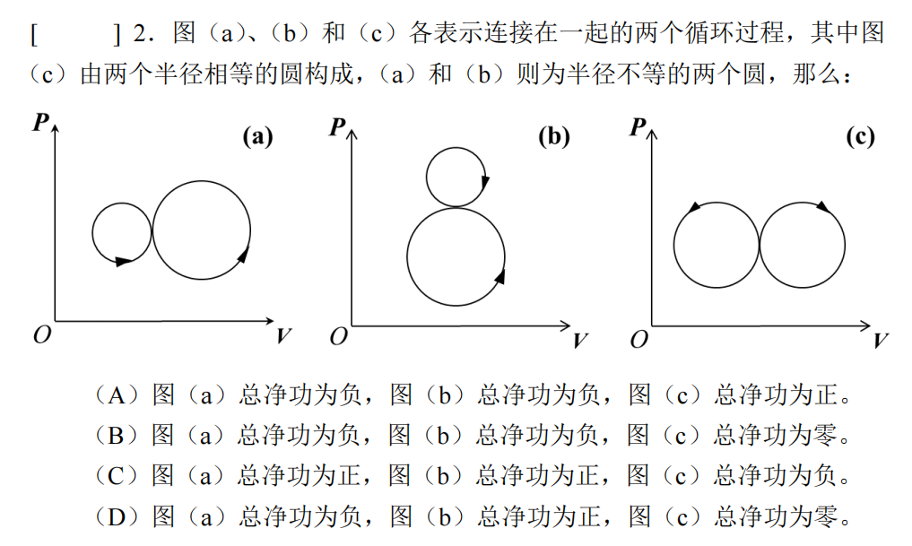
B

Slide 32
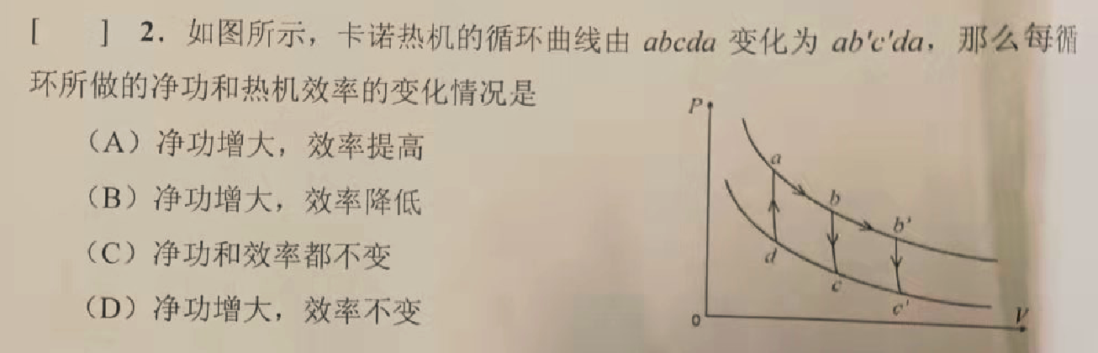
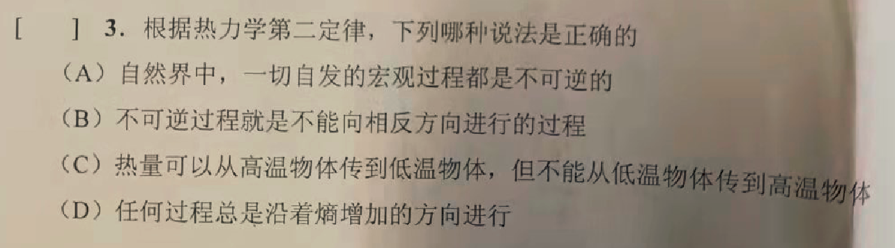
D
A

Slide 33
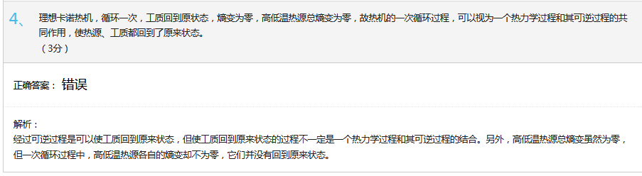

Slide 34
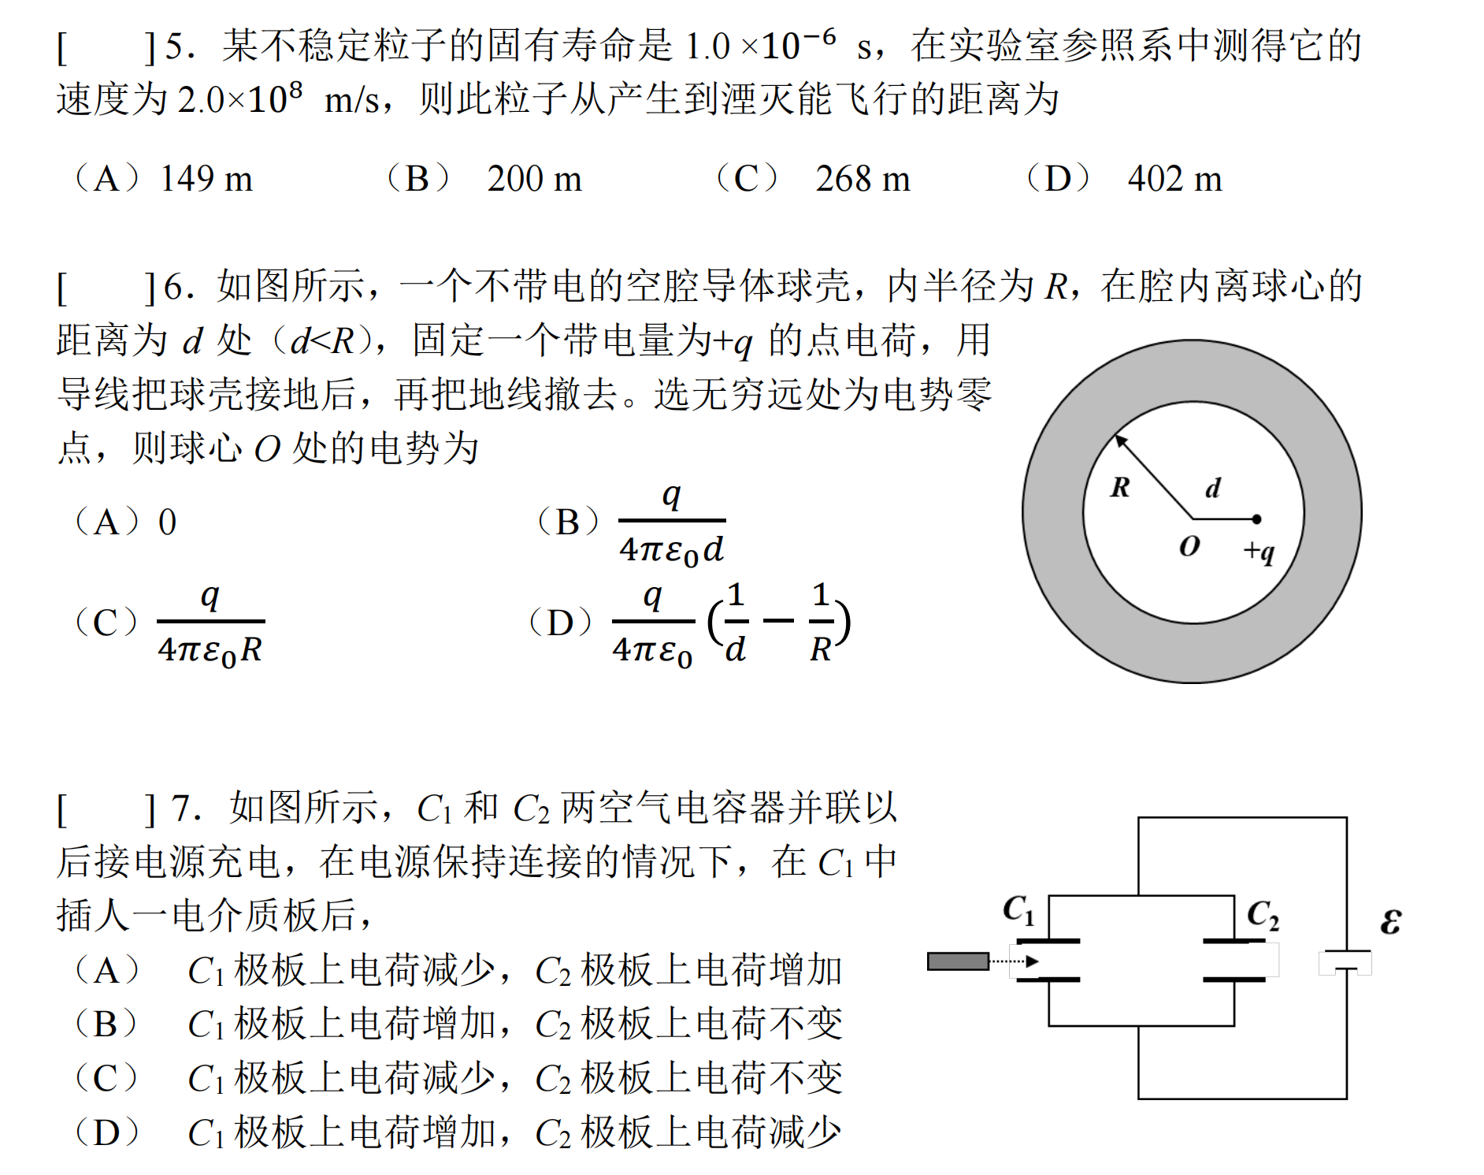
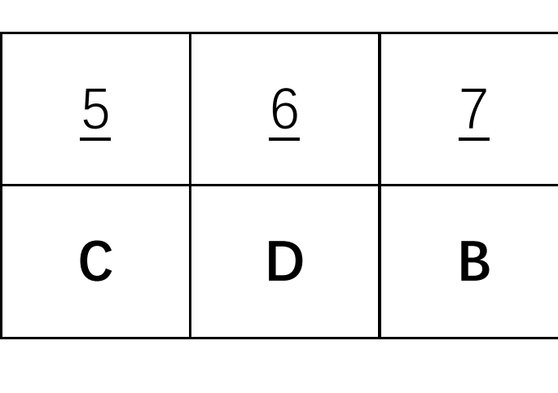

Slide 35
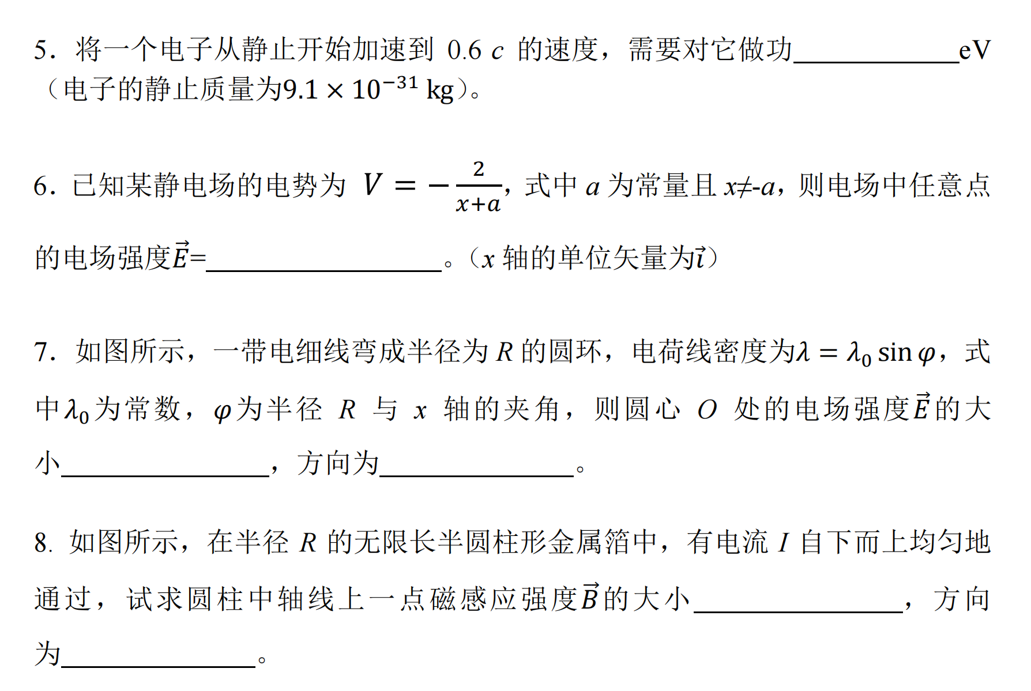
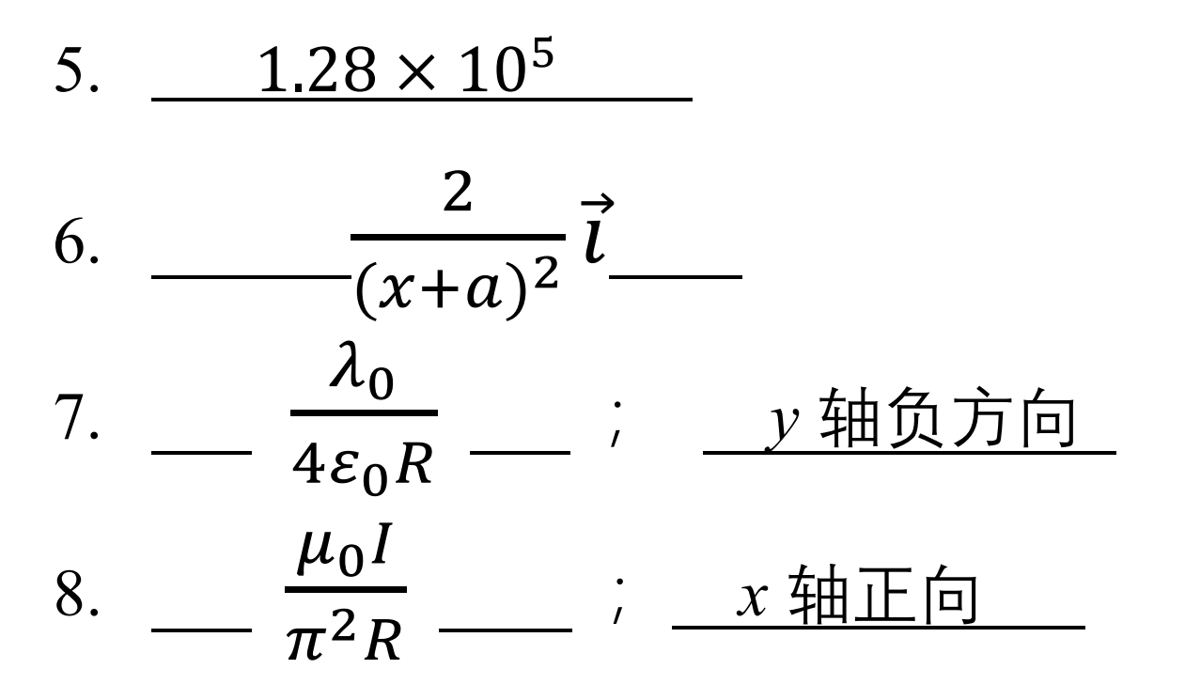

Slide 36
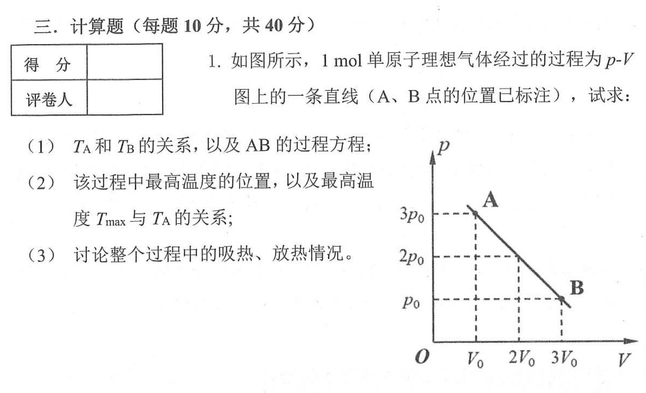
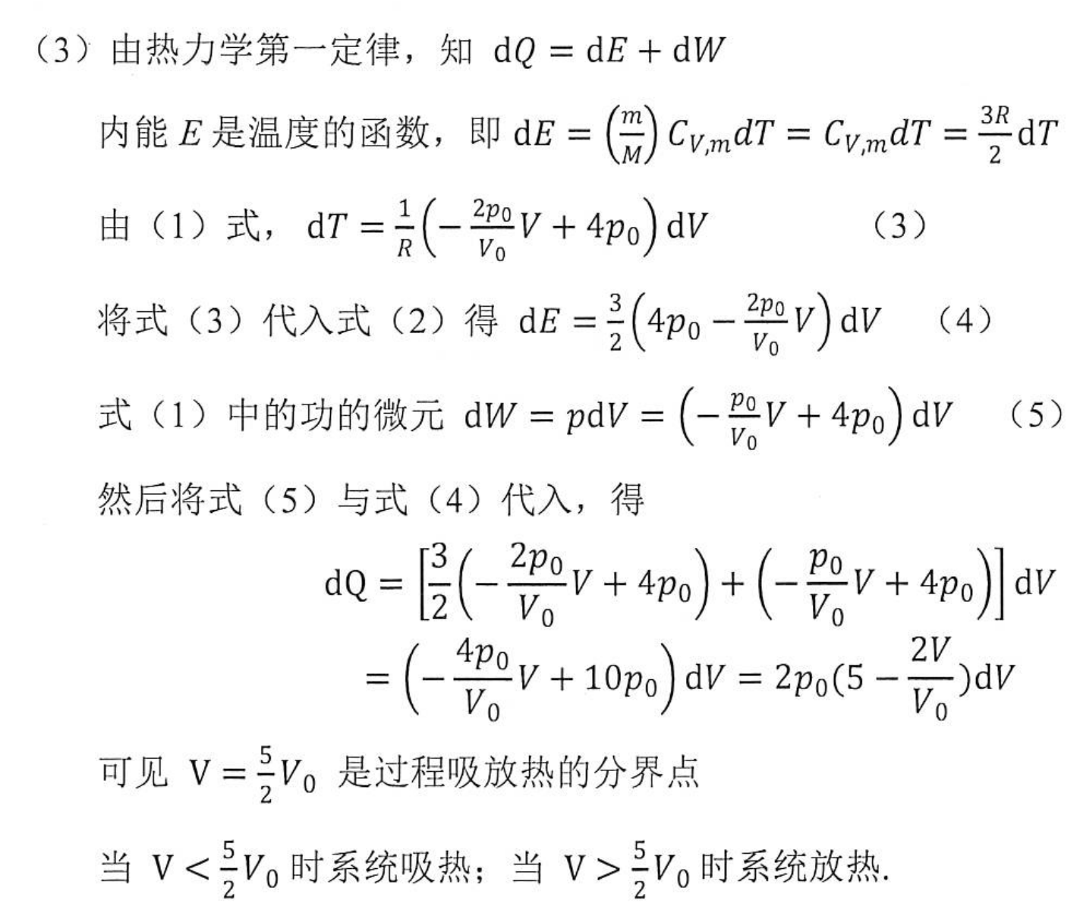
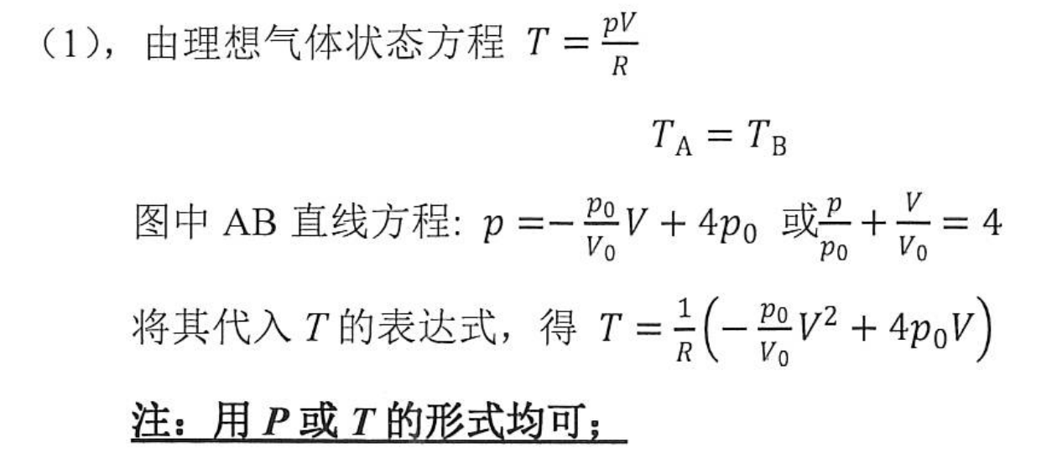
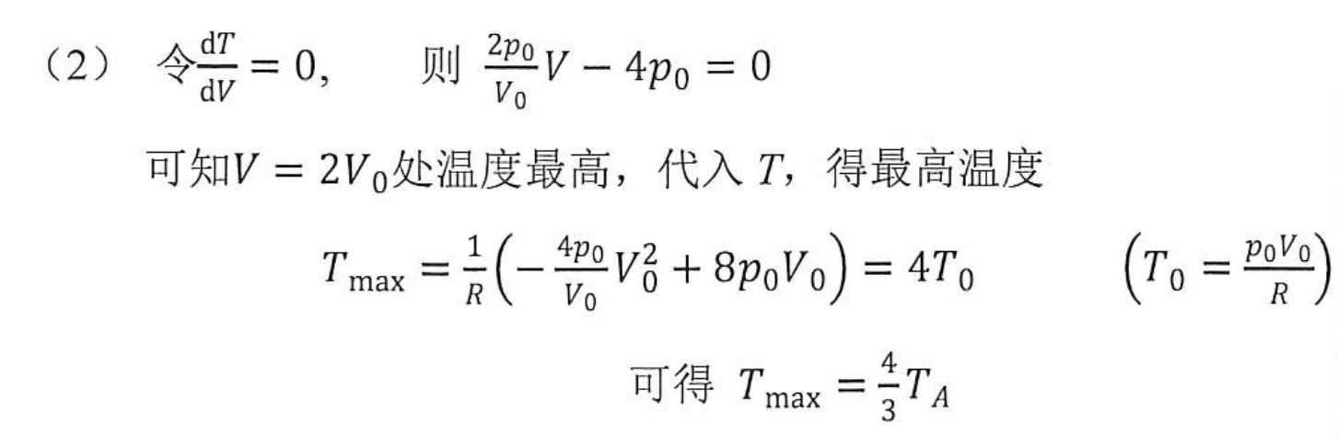

Slide 37
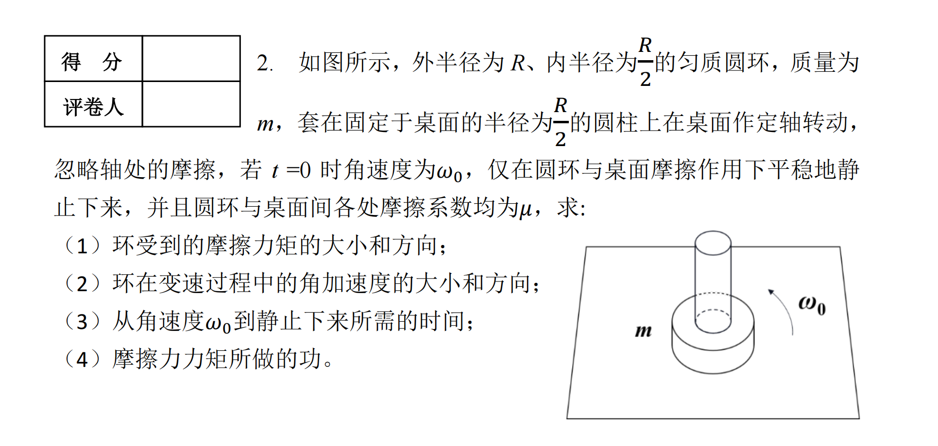
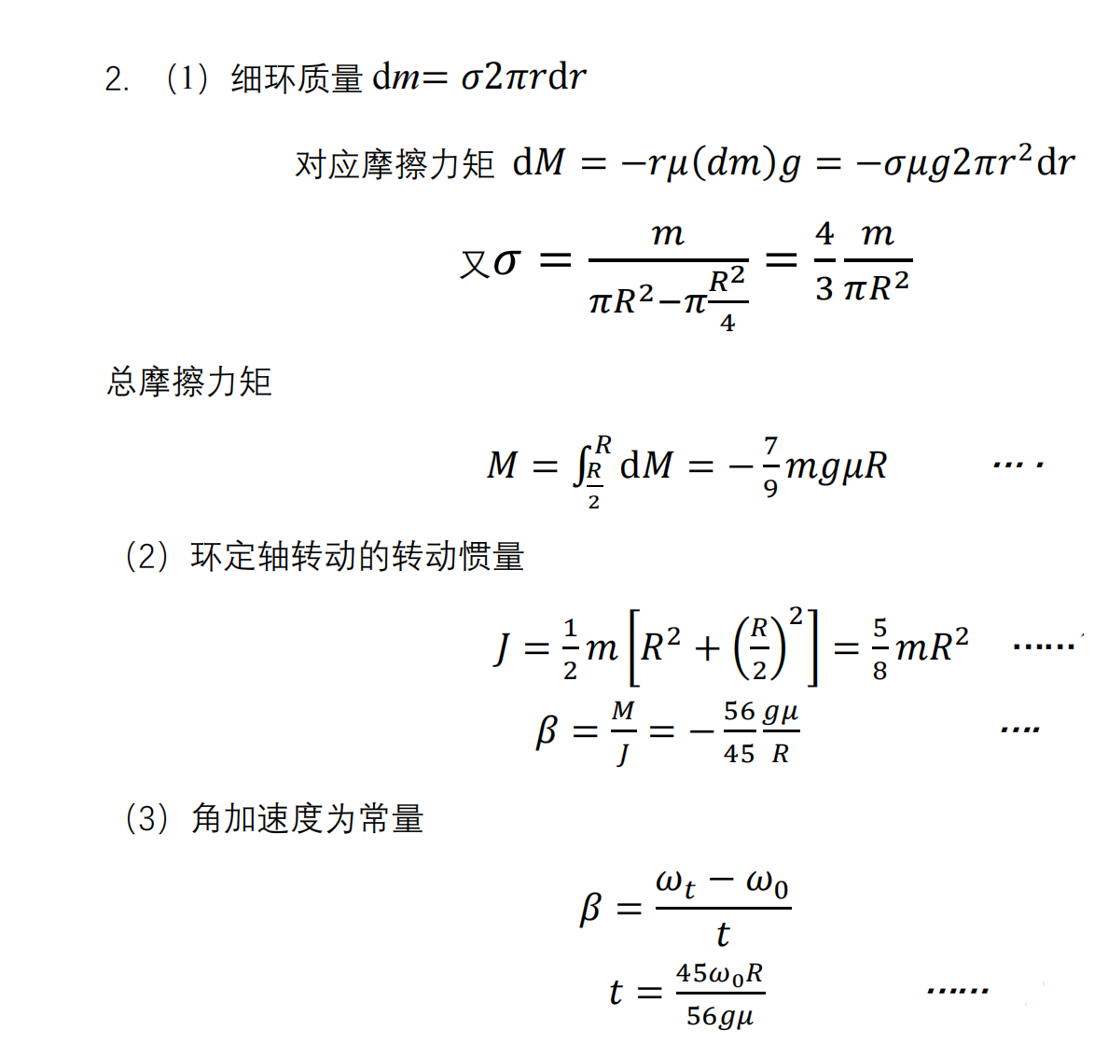

Slide 38
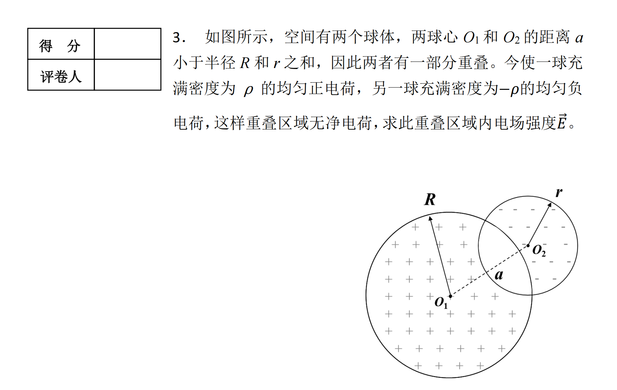
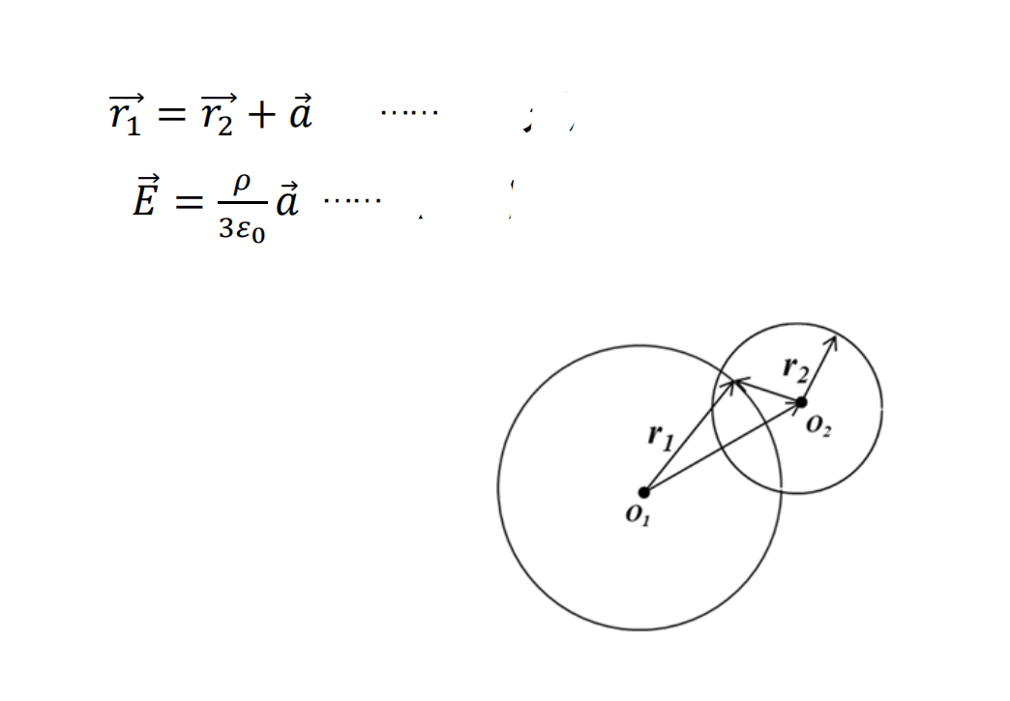

Slide 39
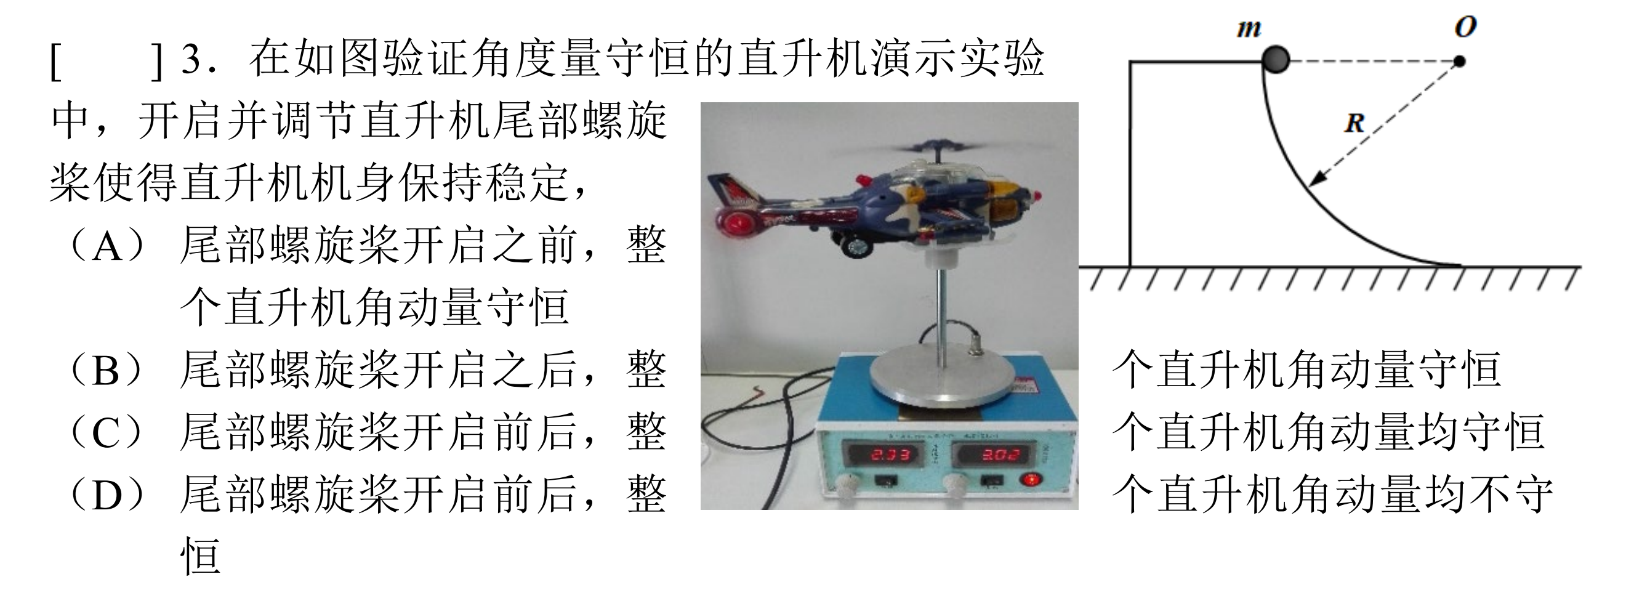
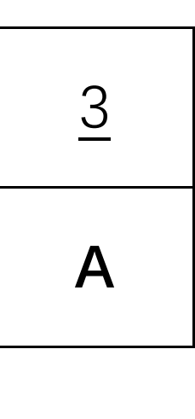
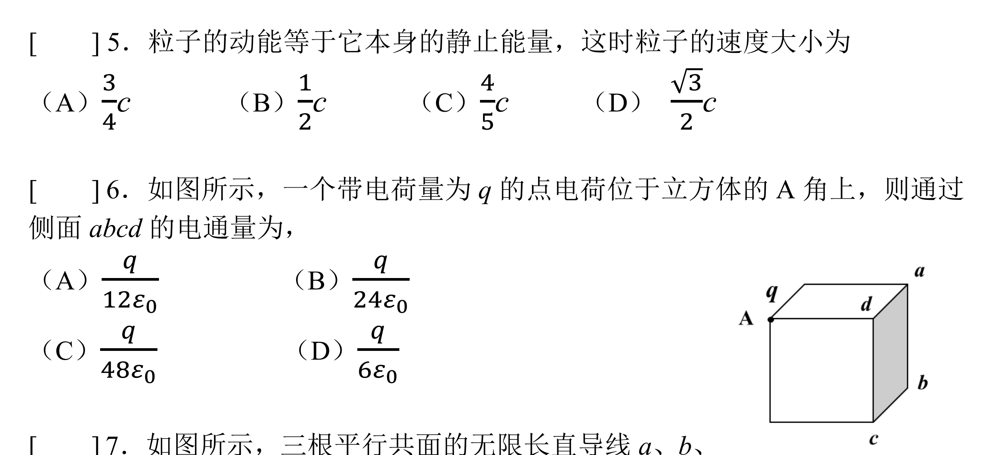
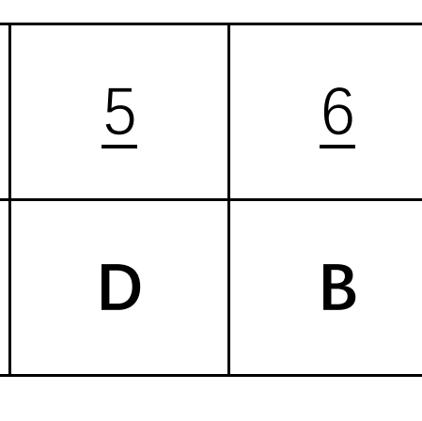

Slide 40
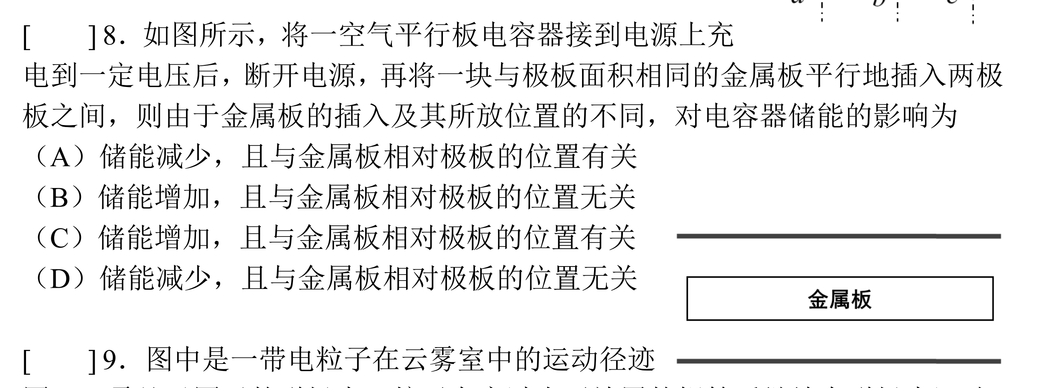
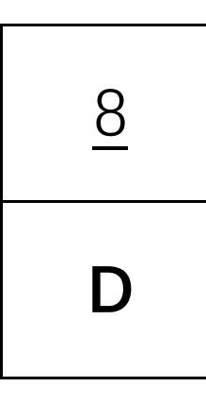
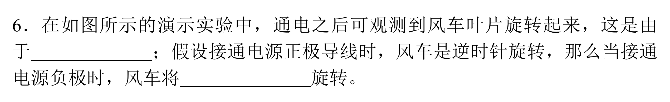
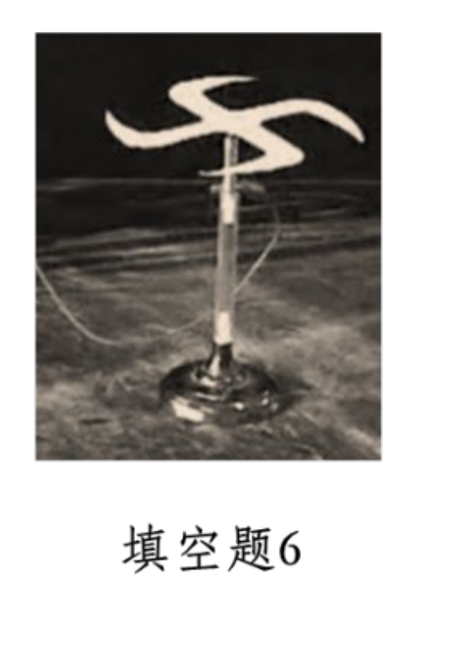
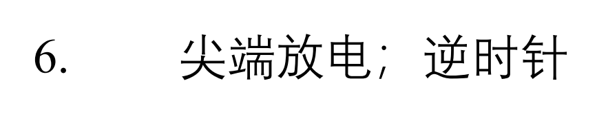

Slide 41
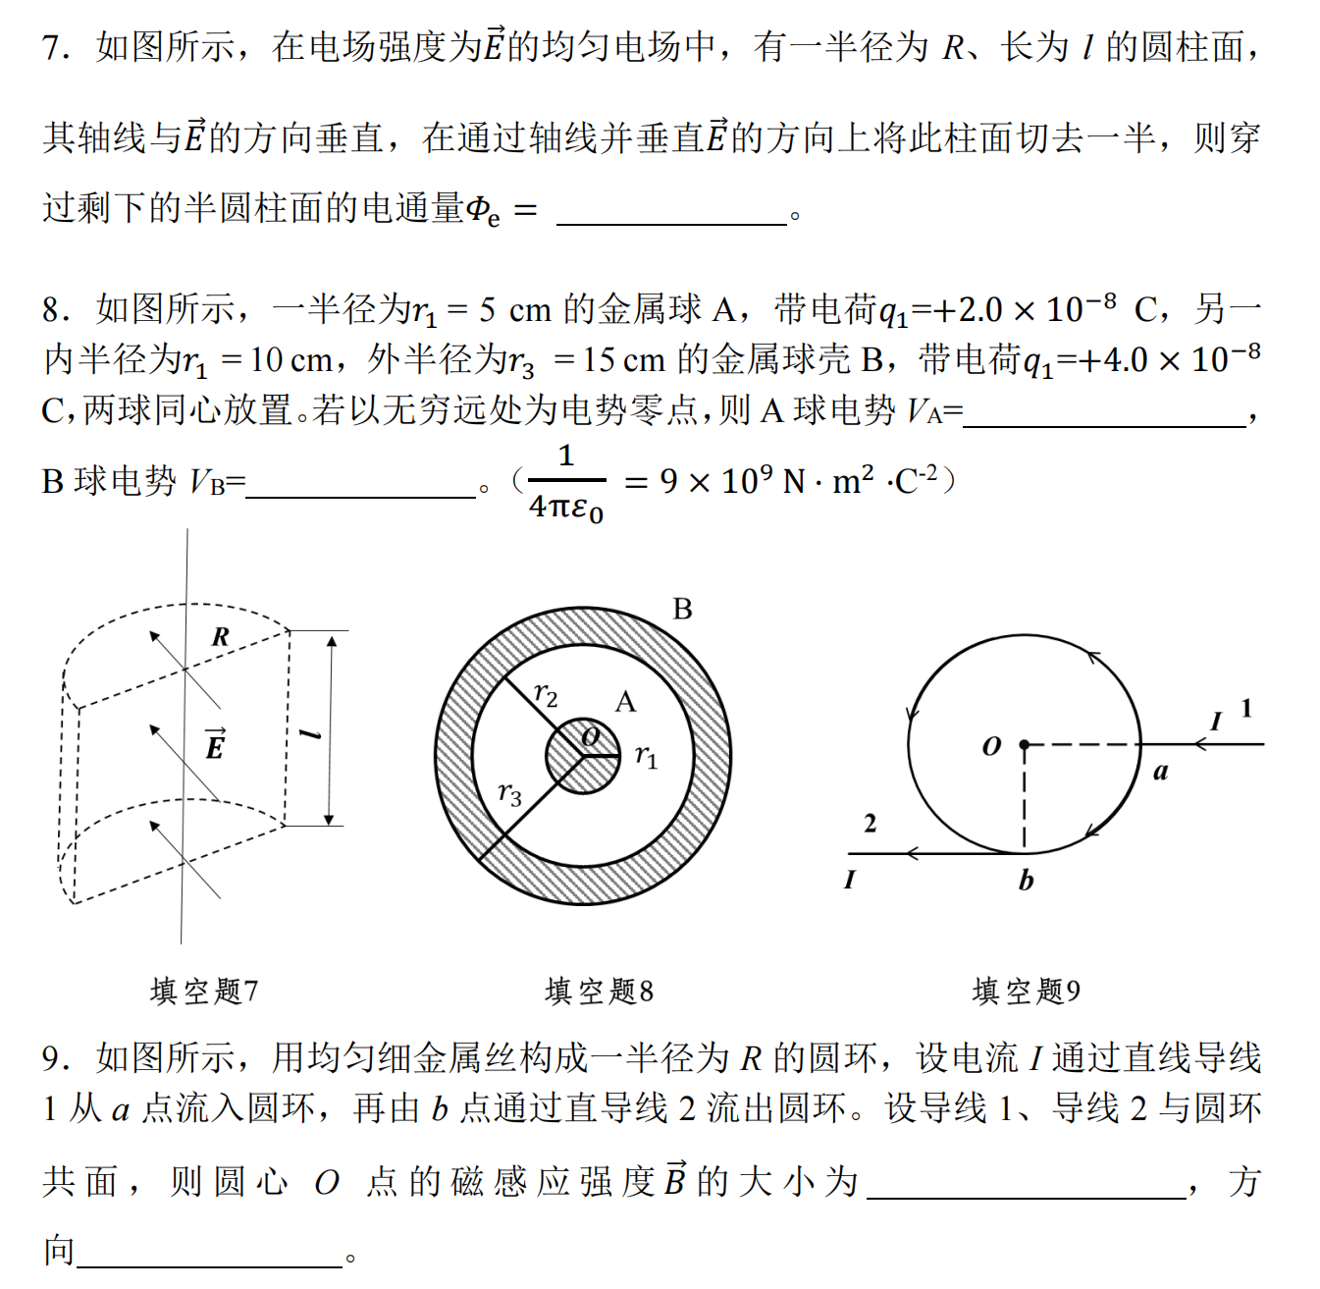
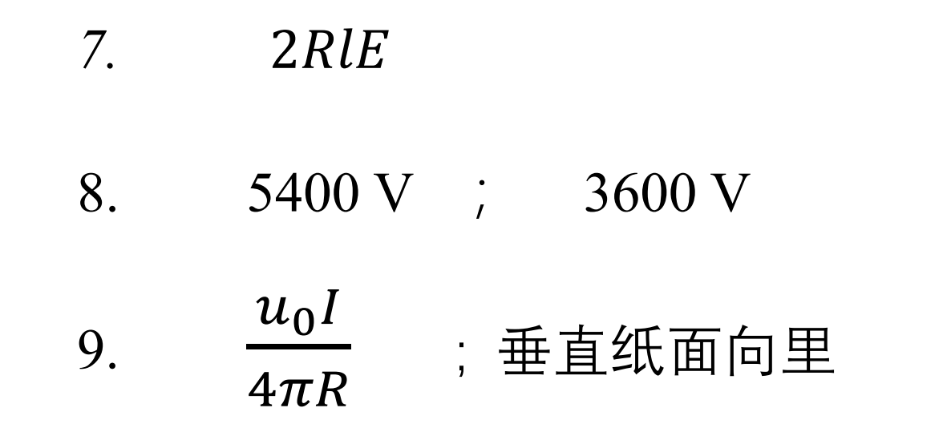

Slide 42
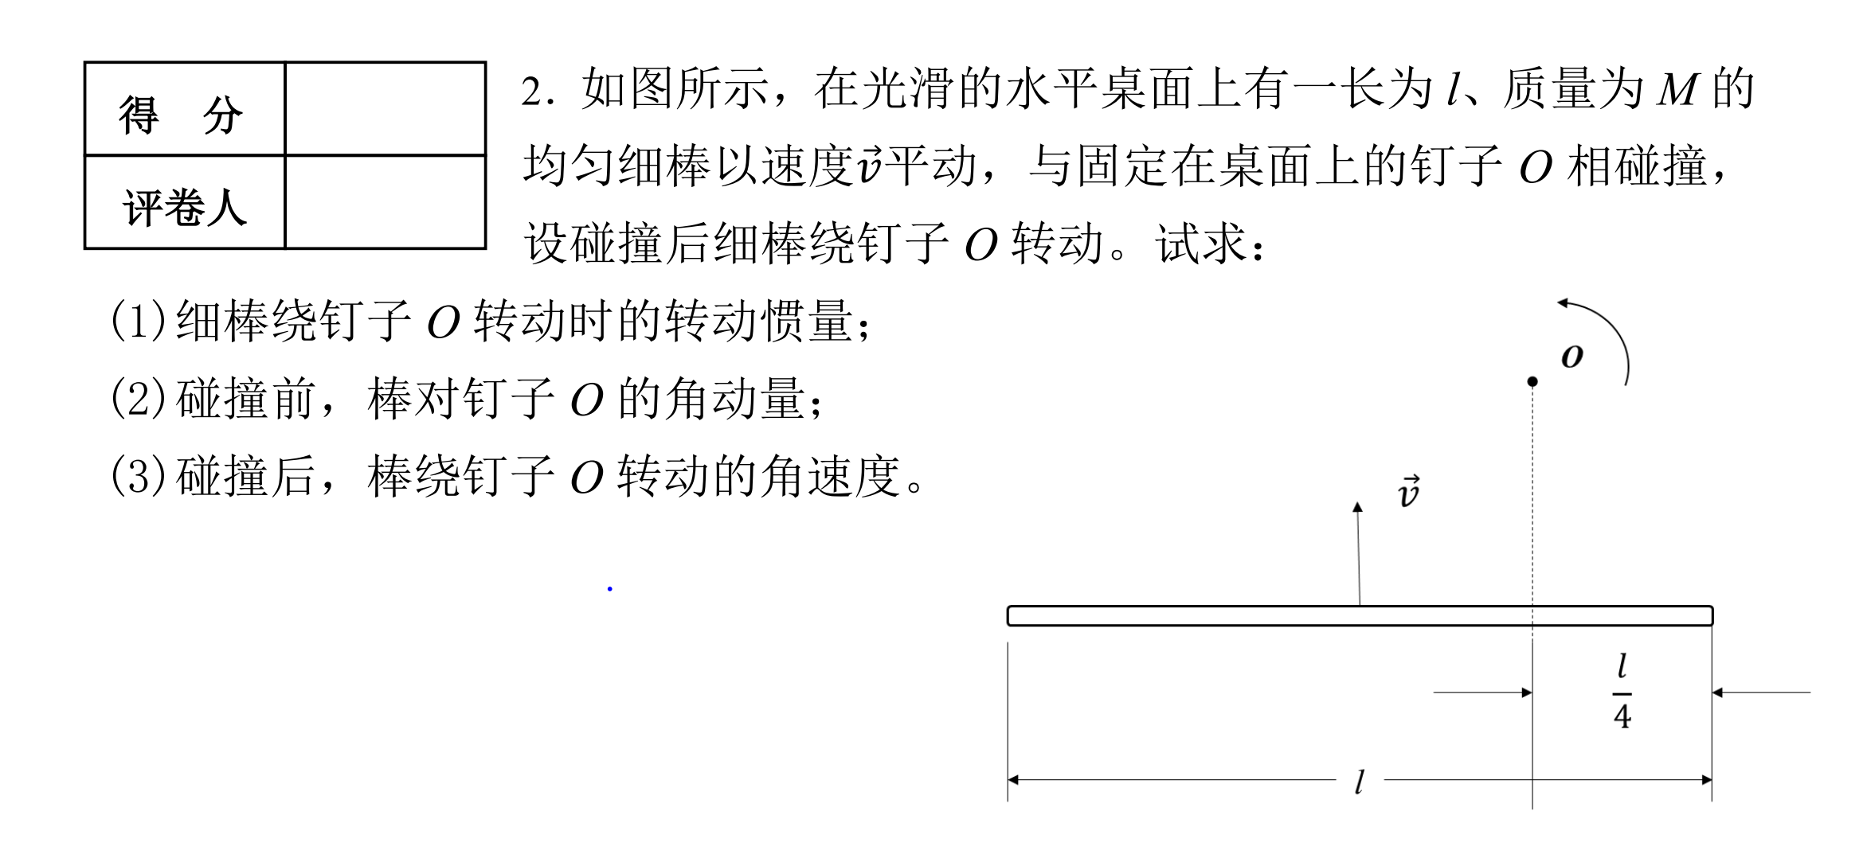
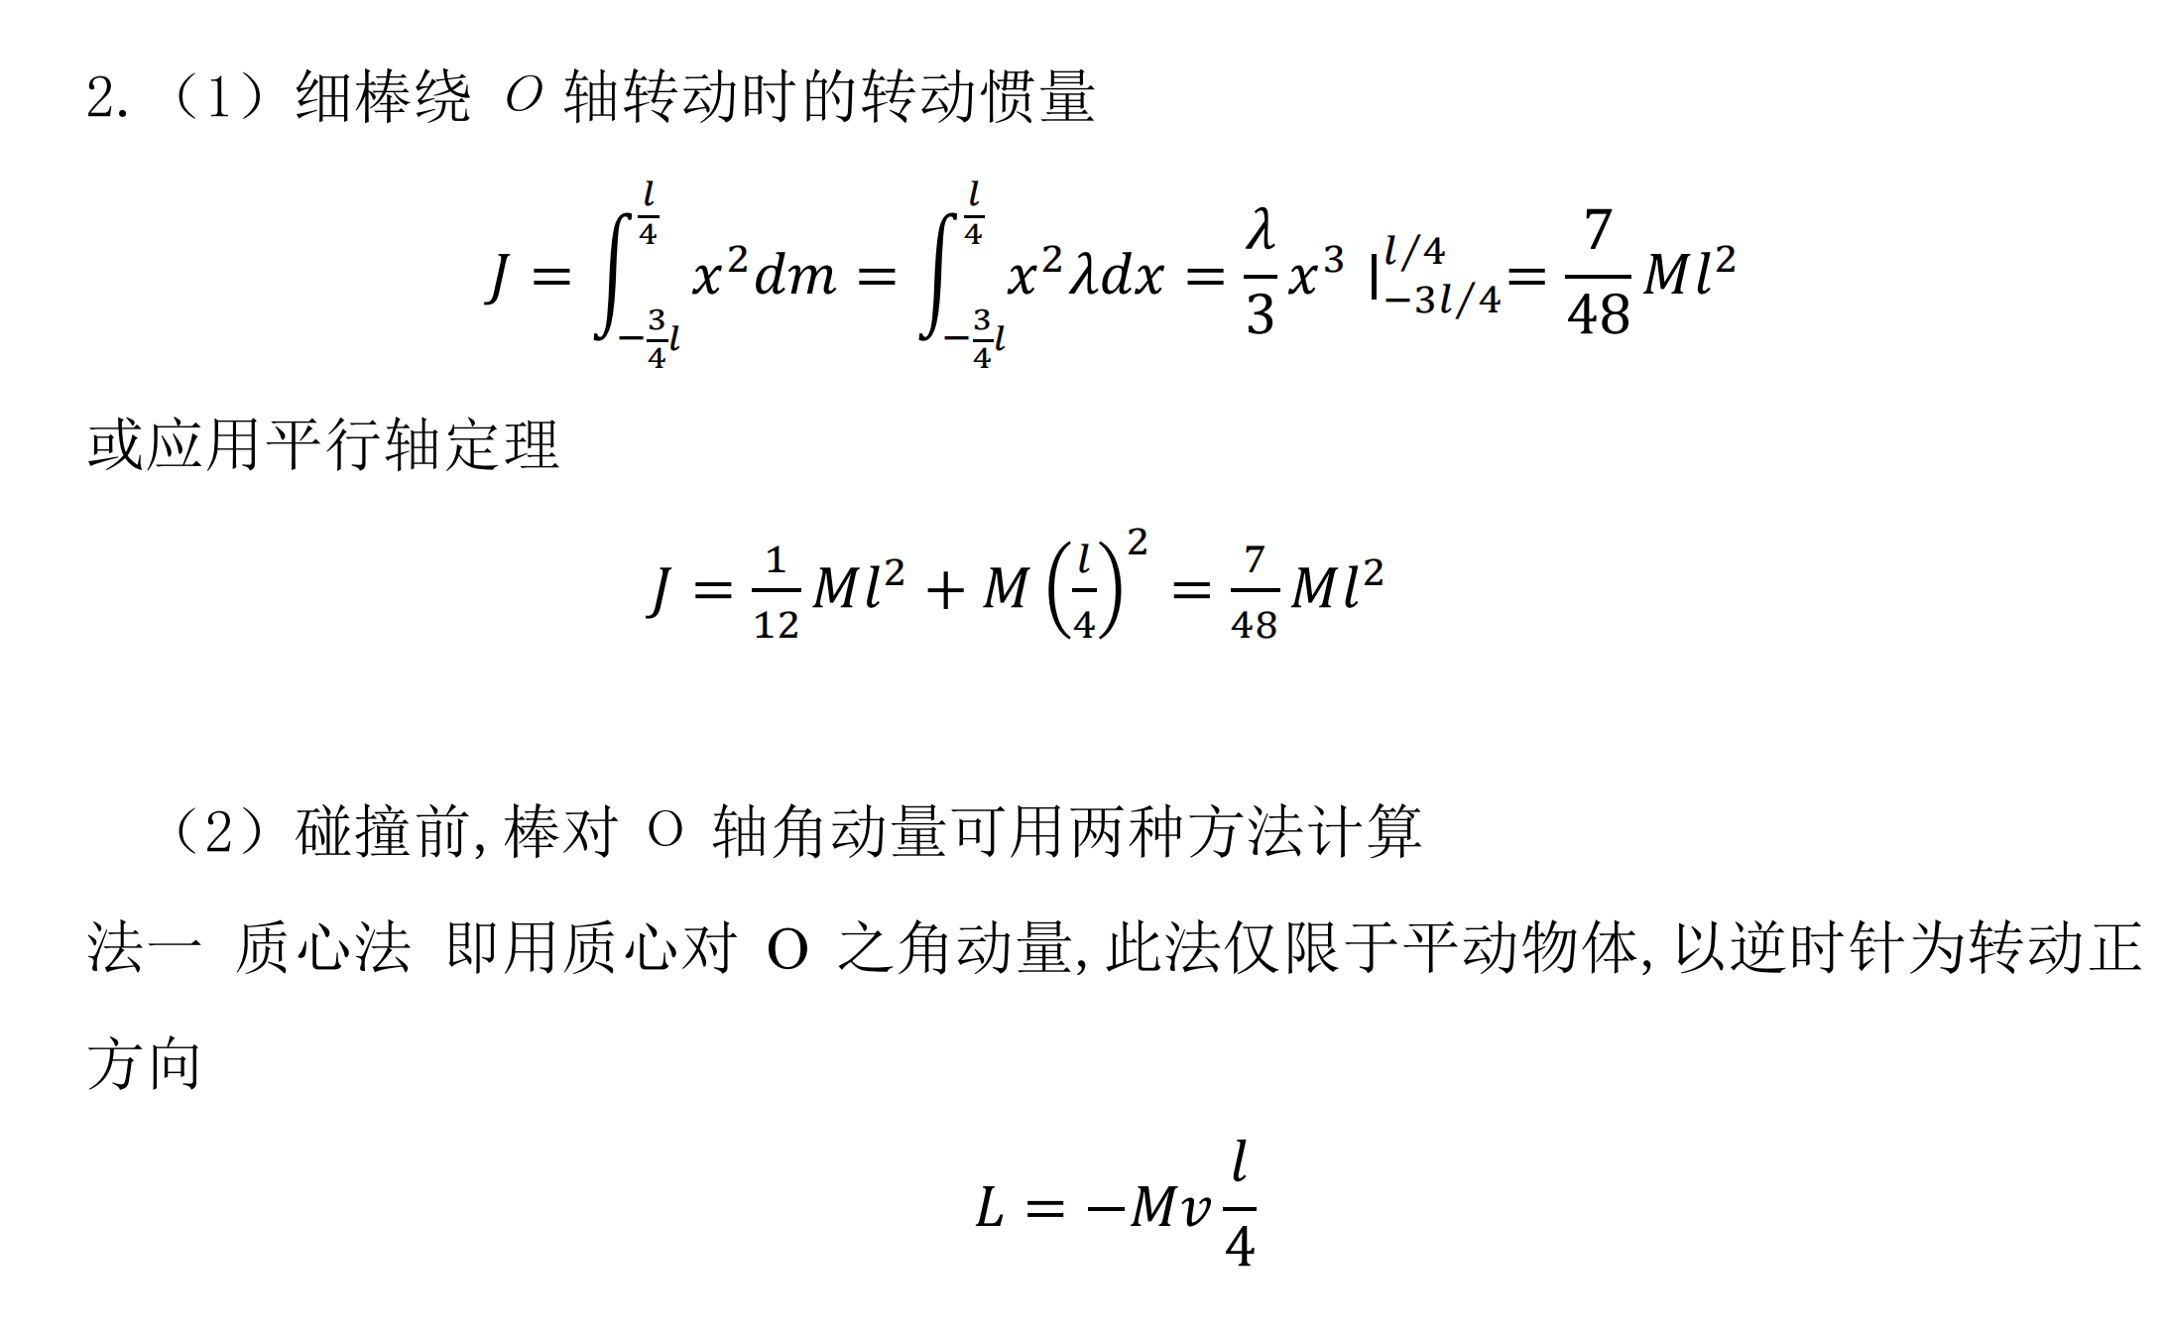

Slide 43
